Slide 1
自动检测技术与系统
13
传感器的标定

Slide 2
13
传感器的标定
英文名称：Calibration
传感器的标定分为静态标定和动态标定两种。
静态标定: 确定传感器静态特性指标，如线性度、灵敏度、迟滞和重复性等。
动态标定: 确定传感器的动态特性参数，如频率响应、时间常数、固有频率和阻尼比等。
有时，根据需要也要对横向灵敏度、温度响应、环境影响等进行标定。
（1）电化学活性的杂交指示剂作为标识物
（2）寡聚核苷酸上修饰电化学活性的官能
团作为识别物
（3）利用酶的化学放大功能

Slide 3
13.1
传感器的静态特性标定
内容提纲
13.2
传感器的动态特性标定
13.3
测振传感器的标定
13.4
压力传感器的标定
本章要点

Slide 4
13.1
传感器的静态特性标定
静态标准条件
所谓静态标准是指
没有加速度、振动、冲击
（除非这些参数本身就是被测物理量）,
环境温度一般为室温（20±5℃），
相对湿度不大于85%，大气压力为101kPa
的情况。

Slide 5
13.1
传感器的静态特性标定
标定仪器设备精度等级的确定
对传感器进行标定，就是根据试验数据确定传感器的各项性能指标，实际上也是确定传感器的测量精度。
所以，在标定传感器时，所用测量仪器的精度至少要比被标定传感器的精度高一个等级（即一个数量级）。

Slide 6
13.1
传感器的静态特性标定
静态特性标定的方法
将传感器全量程分成若干等间距点；
根据传感器量程划分点的情况，由小到大逐渐一点一点地输入标准量值，并记录下与各输入值相对应的输出值；
将输入值由大到小一点一点地减少下来，同时记录下与各输入值相对应的输出值；

Slide 7
13.1
传感器的静态特性标定
按前两步所述过程，对传感器进行正、反行程往复循环多次测试，将得到的输出-输入测试数据用表格列出或画成曲线；
对测试数据进行必要的处理，根据处理结果确定传感器的线性度、灵敏度、滞后和重复性等静态特性指标。

Slide 8
13.2
传感器的动态特性标定
传感器的动态标定主要研究传感器的动态响应，
一阶传感器只有时间常数τ一个参数，
二阶传感器则有固有频率ω_{n}和阻尼比ξ两个参数。
利用若干不同频率的正弦信号输入到系统（传感器），即有不同的输出，得到该频率下输出（响应）与输入（激励）的幅值比与相位差，从而得到系统的幅频特性和相频特性。

Slide 9
13.2
传感器的动态特性标定
将阶跃信号输入到系统，根据输出信号的波形，可以得到一阶系统的时间常数τ，二阶系统的阻尼比ξ和固有频率ω_{n} 。
图13-1 求一阶装置时间常数的方法
图13-2 二阶装置（ξ<1）的阶跃响应
图13-4 由幅频特性求时间常数τ
图13-5 欠阻尼二阶装置的ξ和ω_{n}

Slide 10
13.2
传感器的动态特性标定
图13-1 求一阶装置时间常数的方法

Slide 11
13.2
传感器的动态特性标定
, 当 t ≥0
y(t)
M₁
M₂
1.0
0
t_{p}
t=2π/ω_{d}
t
图13-2 二阶装置（ξ<1）的阶跃响应

Slide 12
13.2
传感器的动态特性标定
图13-4 由幅频特性求时间常数τ

Slide 13
13.2
传感器的动态特性标定
图13-5 欠阻尼二阶装置的ξ和ω_{n}

Slide 14
13.3
测振传感器的标定
测振仪性能的全面标定只是由制造单位或研究部门进行。
在一般使用单位和使用场合，主要标定其灵敏度、频率特性和动态线性范围。
13.3.1
绝对标定法
13.3.2
比较标定法

Slide 15
13.3.1
绝对标定法
我国目前的振动计量基准采用激光光波长度作为振幅量值的绝对基准。激光干涉基准系统复杂且昂贵，一经安装调试后不能移动，需要二等标准的测振仪作为传递基准。

Slide 16
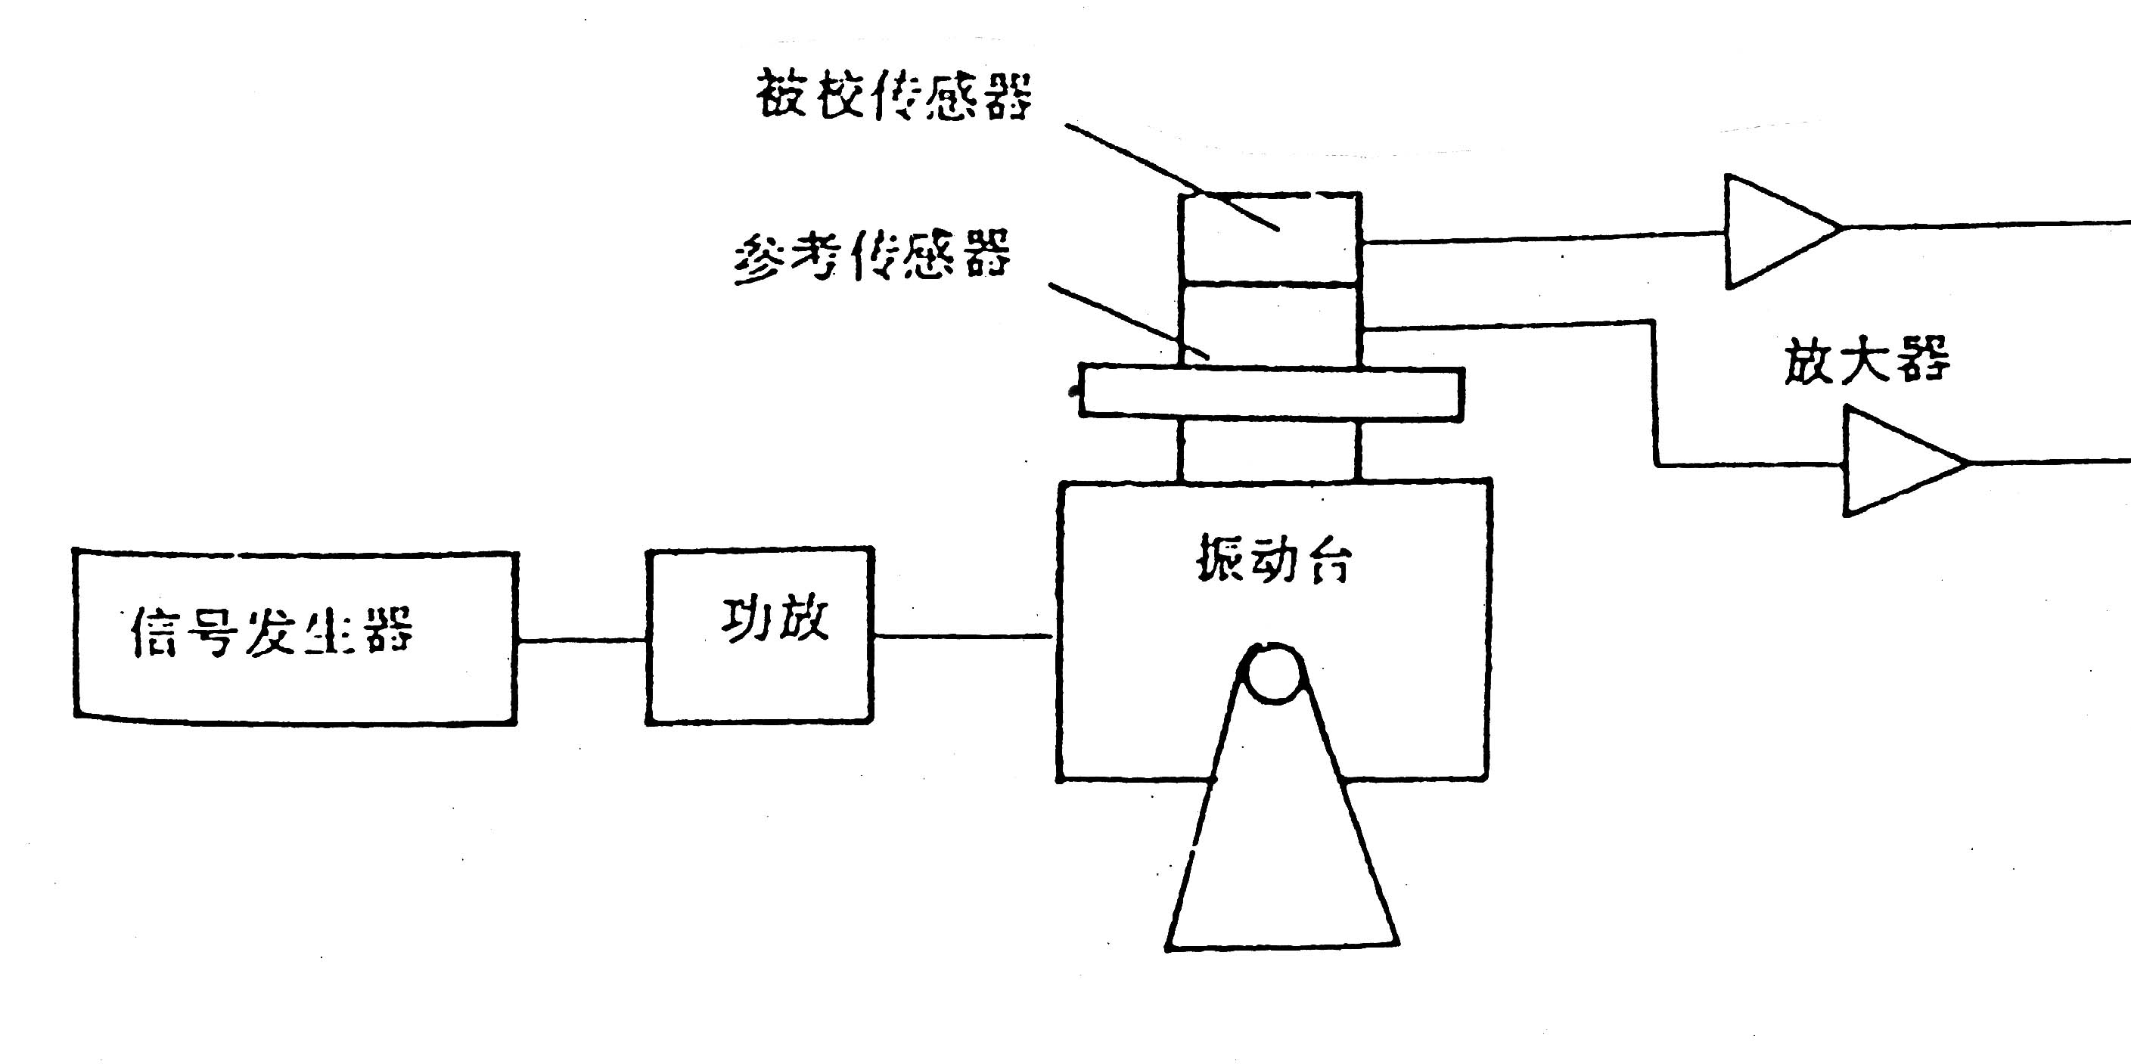
13.3.2
比较标定法
将被标的测振传感器和标准测振传感器相比较。
在标定时，二者同时安装在标准振动台上。
设标准测振传感器和被标测振传感器在受到同一振动量时，输出分别为E₀和E；
已知标准测振传感器的加速度灵敏度为Sa0；
图13-6 “背靠背”比较标定法标定系统
可以计算被标测振传感器的加速度灵敏度S_{a}为：

Slide 17
13.4
压力传感器的标定
用来作为动态测量的压力传感器除了按前述方法进行静态标定外，还要进行动态标定。
动态标定需要满足要求的周期/阶跃压力源，并可靠确定压力源产生的压力-时间关系。
13.4.1
动态标定压力源
13.4.2
激波管标定法

Slide 18
13
本章要点
传感器的静态特性标定
传感器的动态特性标定
测振传感器的标定
绝对标定法
比较标定法
压力传感器的标定

Slide 19
τ的测定
1） 根据定义：在响应曲线上测取达到最终稳态值的63％所经过的时间。
2）
令：
则：
用该方法可以判定传感器是否为一阶系统。

Slide 20
图13-1 求一阶装置时间常数的方法

Slide 21
y(t)
M₁
M₂
1.0
0
t_{p}
t=2π/ω_{d}
t
图13-2 二阶装置（ξ<1）的阶跃响应
, 当 t ≥0

Slide 22
ξ与ω_{n}的测定
1）定义有阻尼角频率
令dy/dt=0，可求得最大超调量
因此在响应曲线上测出M₁，可求出ξ。
在响应曲线上测出t_{p}或周期t，则可求出ω_{n} 。

Slide 23
2） 任意两个超调量M_{i}和M_{i+n}，对应时间为t_{i}，t_{i+n}(n为两个峰值周期数)，
将t_{i},t_{i+n}代入响应曲线,可求出M_{i}和M_{i+n}，或在响应曲线上直接量出M_{i}和M_{i+n} 。
令 ，则有
求出δ_{n}，则ξ可求。
此法可用于判断是否为二阶系统。

